Slide 1


Impact maatregelen op studenten
Celine Callewaert (StuBio) – Joris Meys (ATP BW26)

Slide 2
Kadering enquete
Afgenomen tussen 25/4 en 29/4 op alle campussen
Onderwerp:
Digitaal onderwijs
Examenregeling en bachelor-/masterproef
Algemeen welbevinden
In totaal hebben 335 studenten geantwoord

Slide 3
Resultaten onderwijs

Slide 4
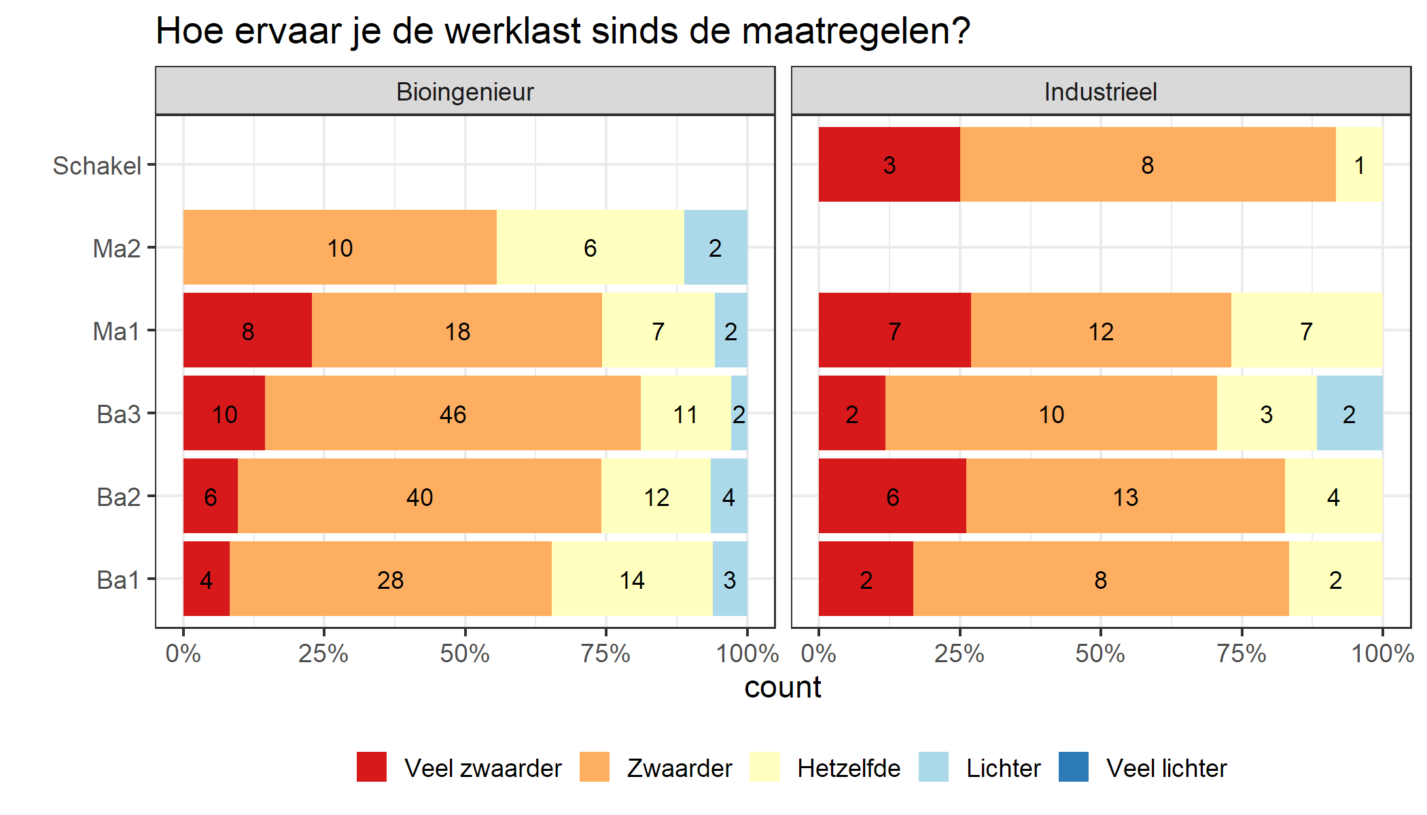
Stijging werklast
TOTAAL:
(Veel) zwaarder: 75%
Hetzelfde: 20%
Lichter : 5%

Slide 5
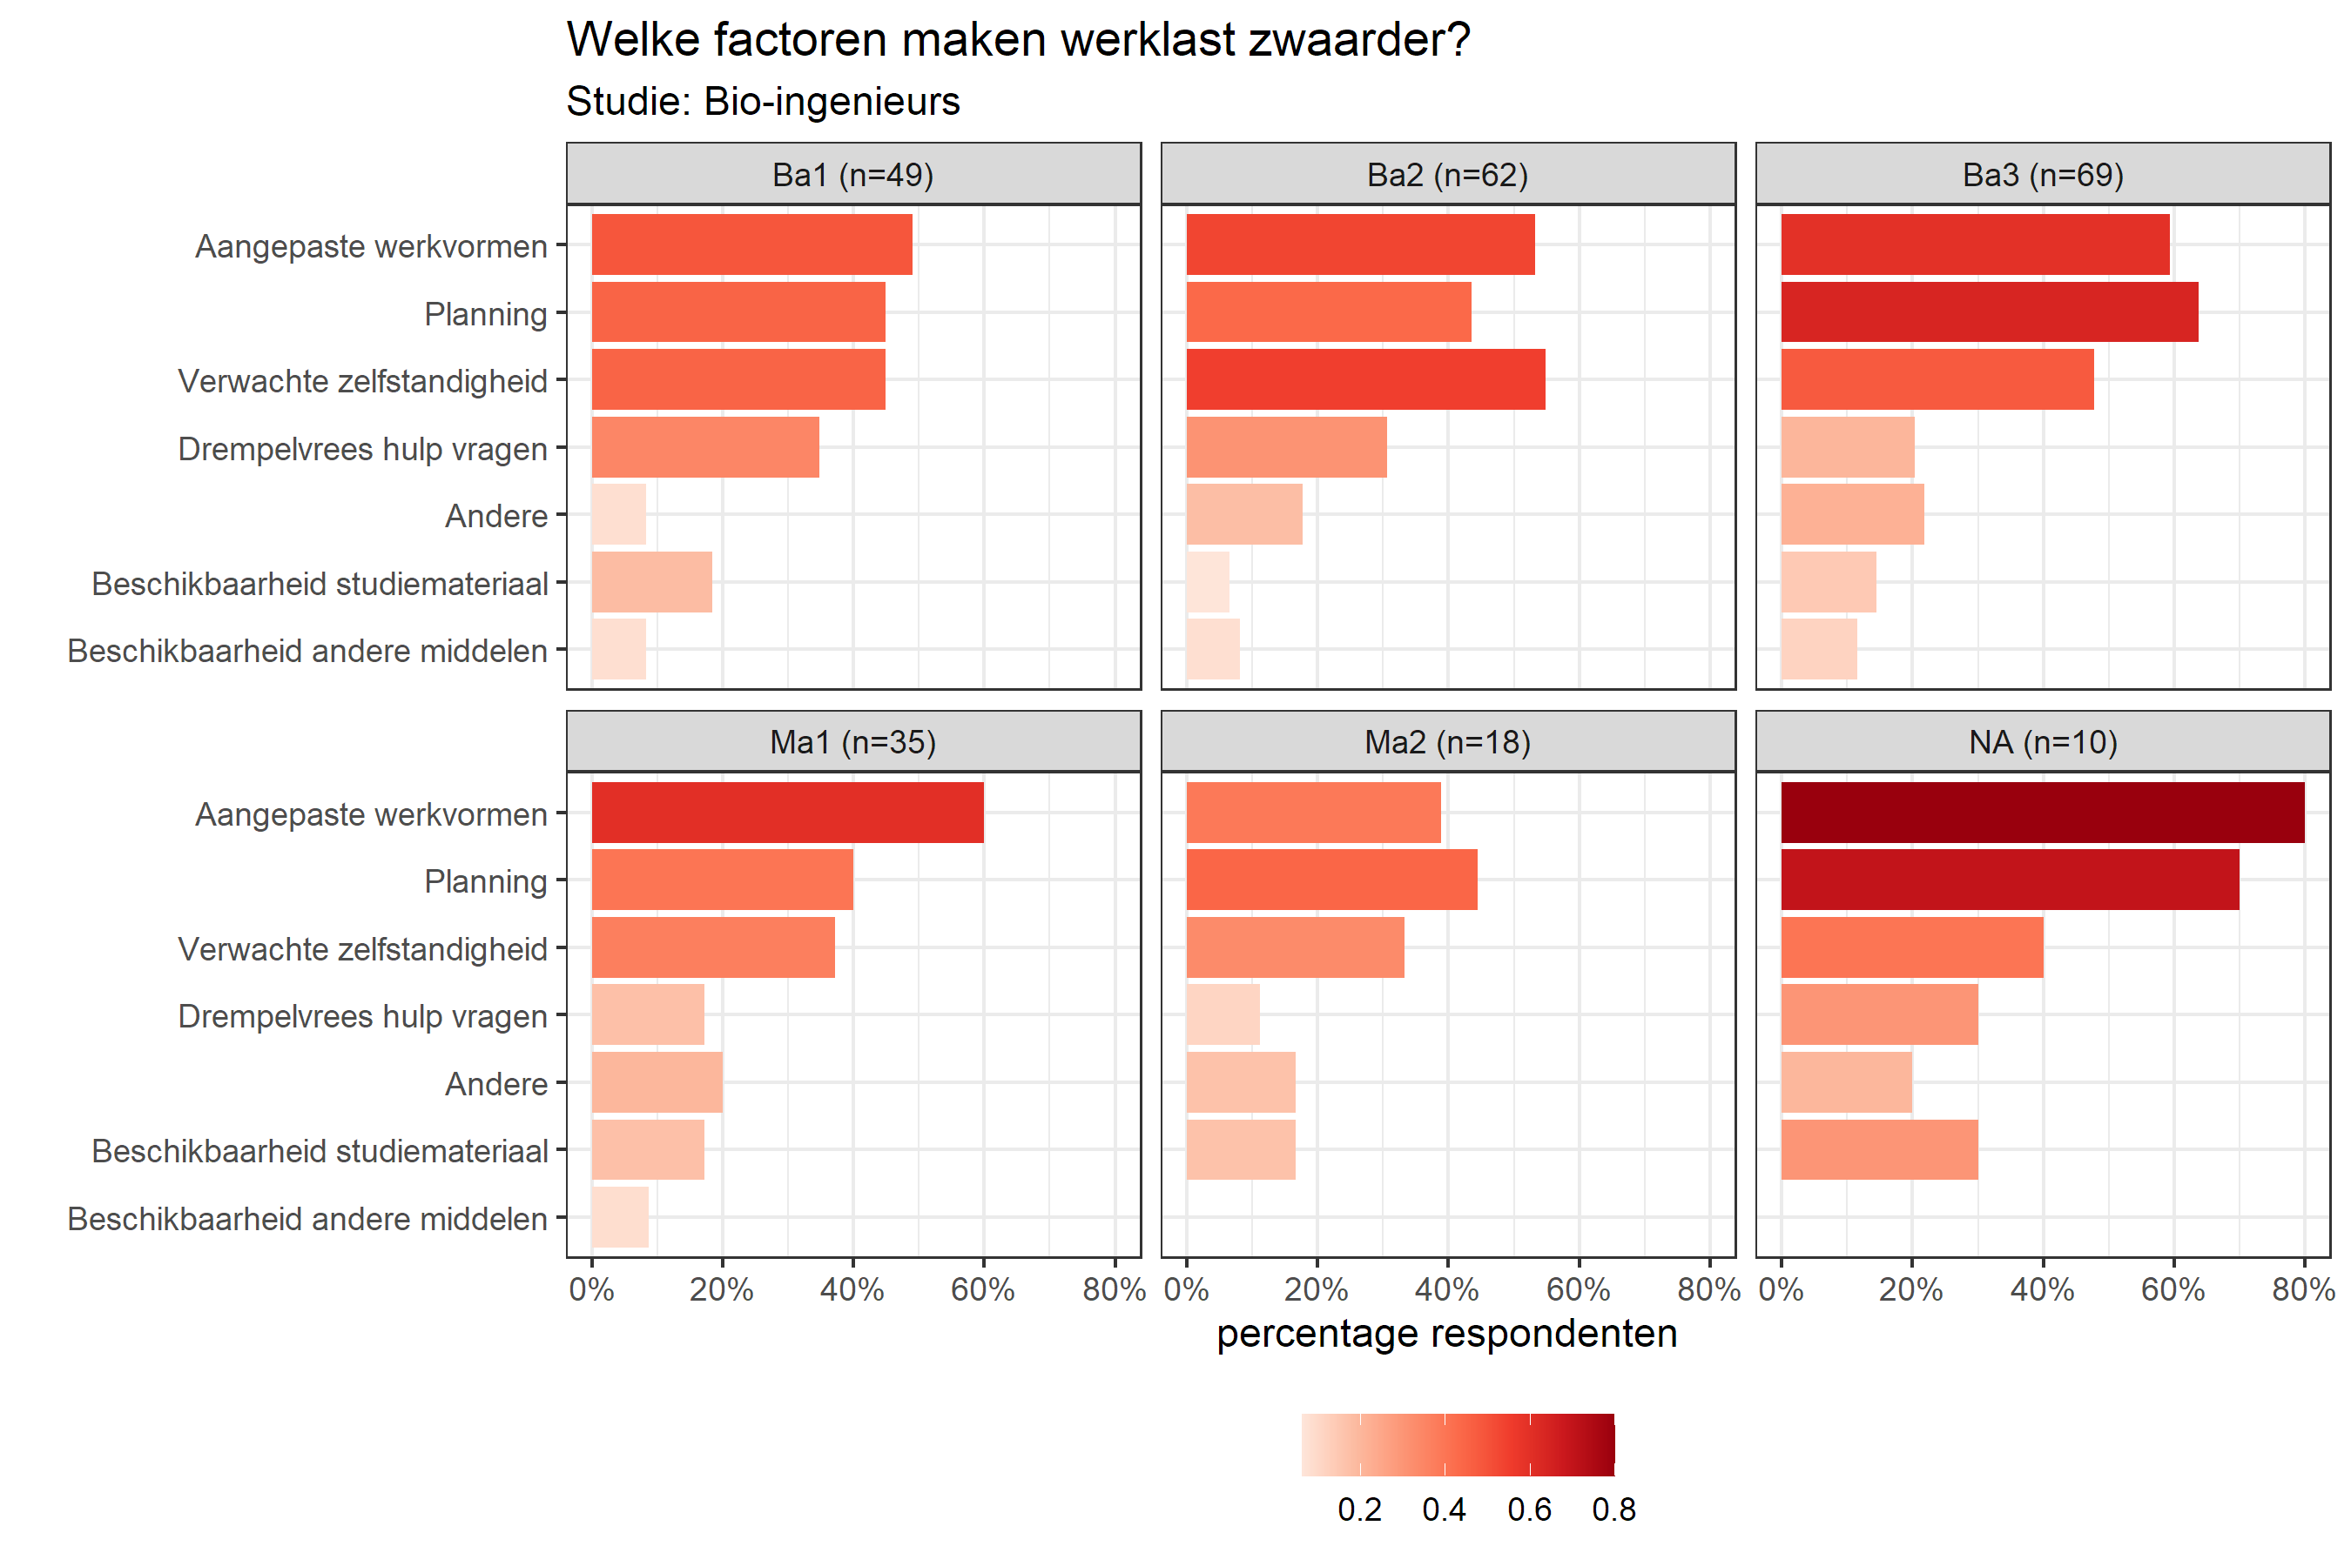
Oorzaken stijging werklast
NA: Not Available (jaar niet ingevuld)

Slide 6
Oorzaken stijging werklast: open
Meest voorkomende antwoorden:
Prof geeft te lang les online
Zelfstandig verwerken duurt langer
Geen overzicht planning
Te veel extra taken (vnl 3e bach)
Taken te laat doorgegeven
Overlappende deadlines (vnl 3e bach)

Slide 7
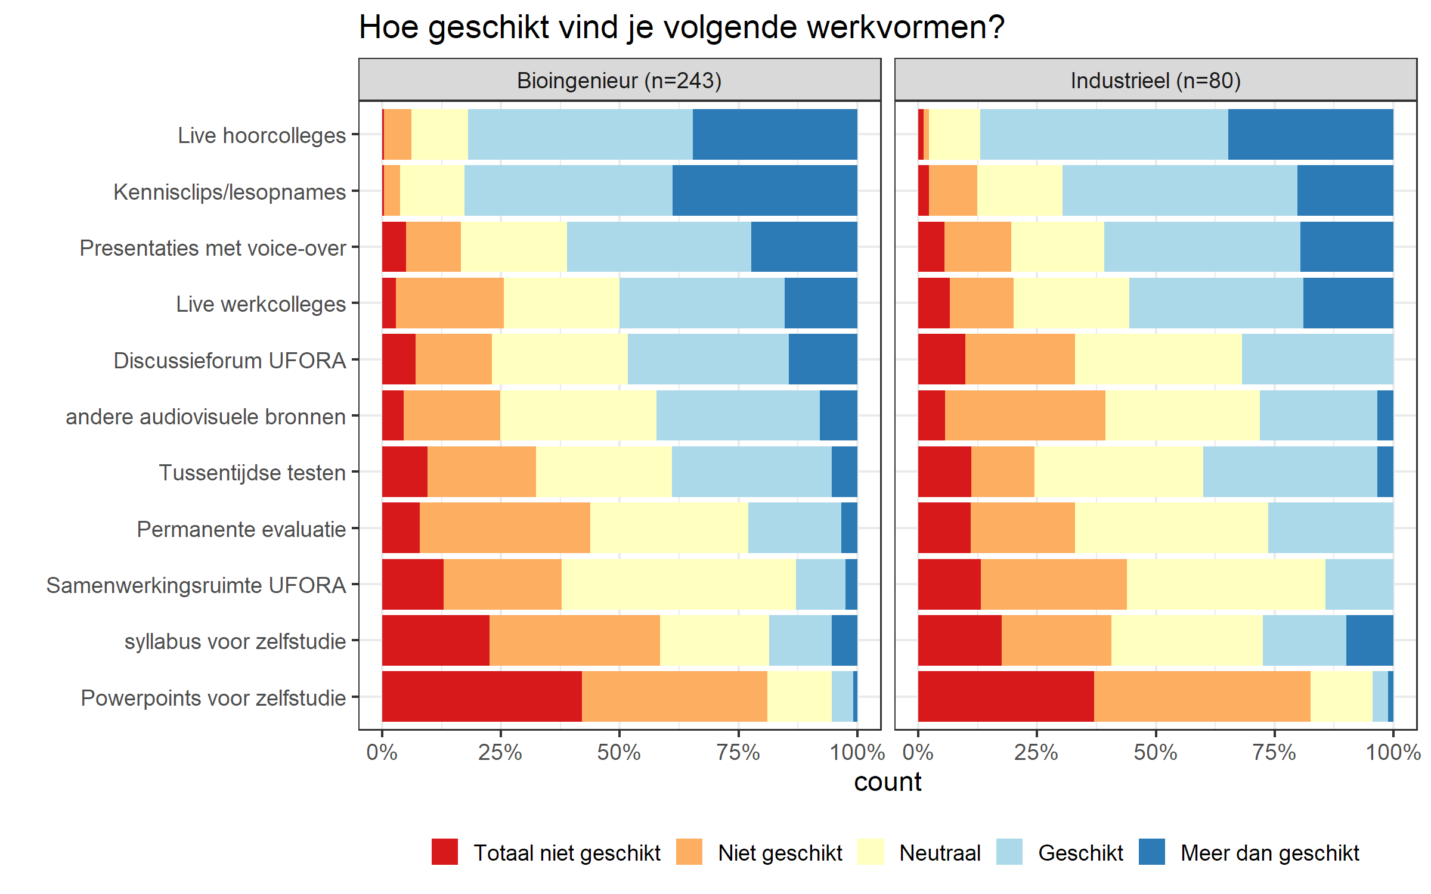
Wat werkt en wat werkt niet?

Slide 8
Bachelor- en masterproef

Slide 9
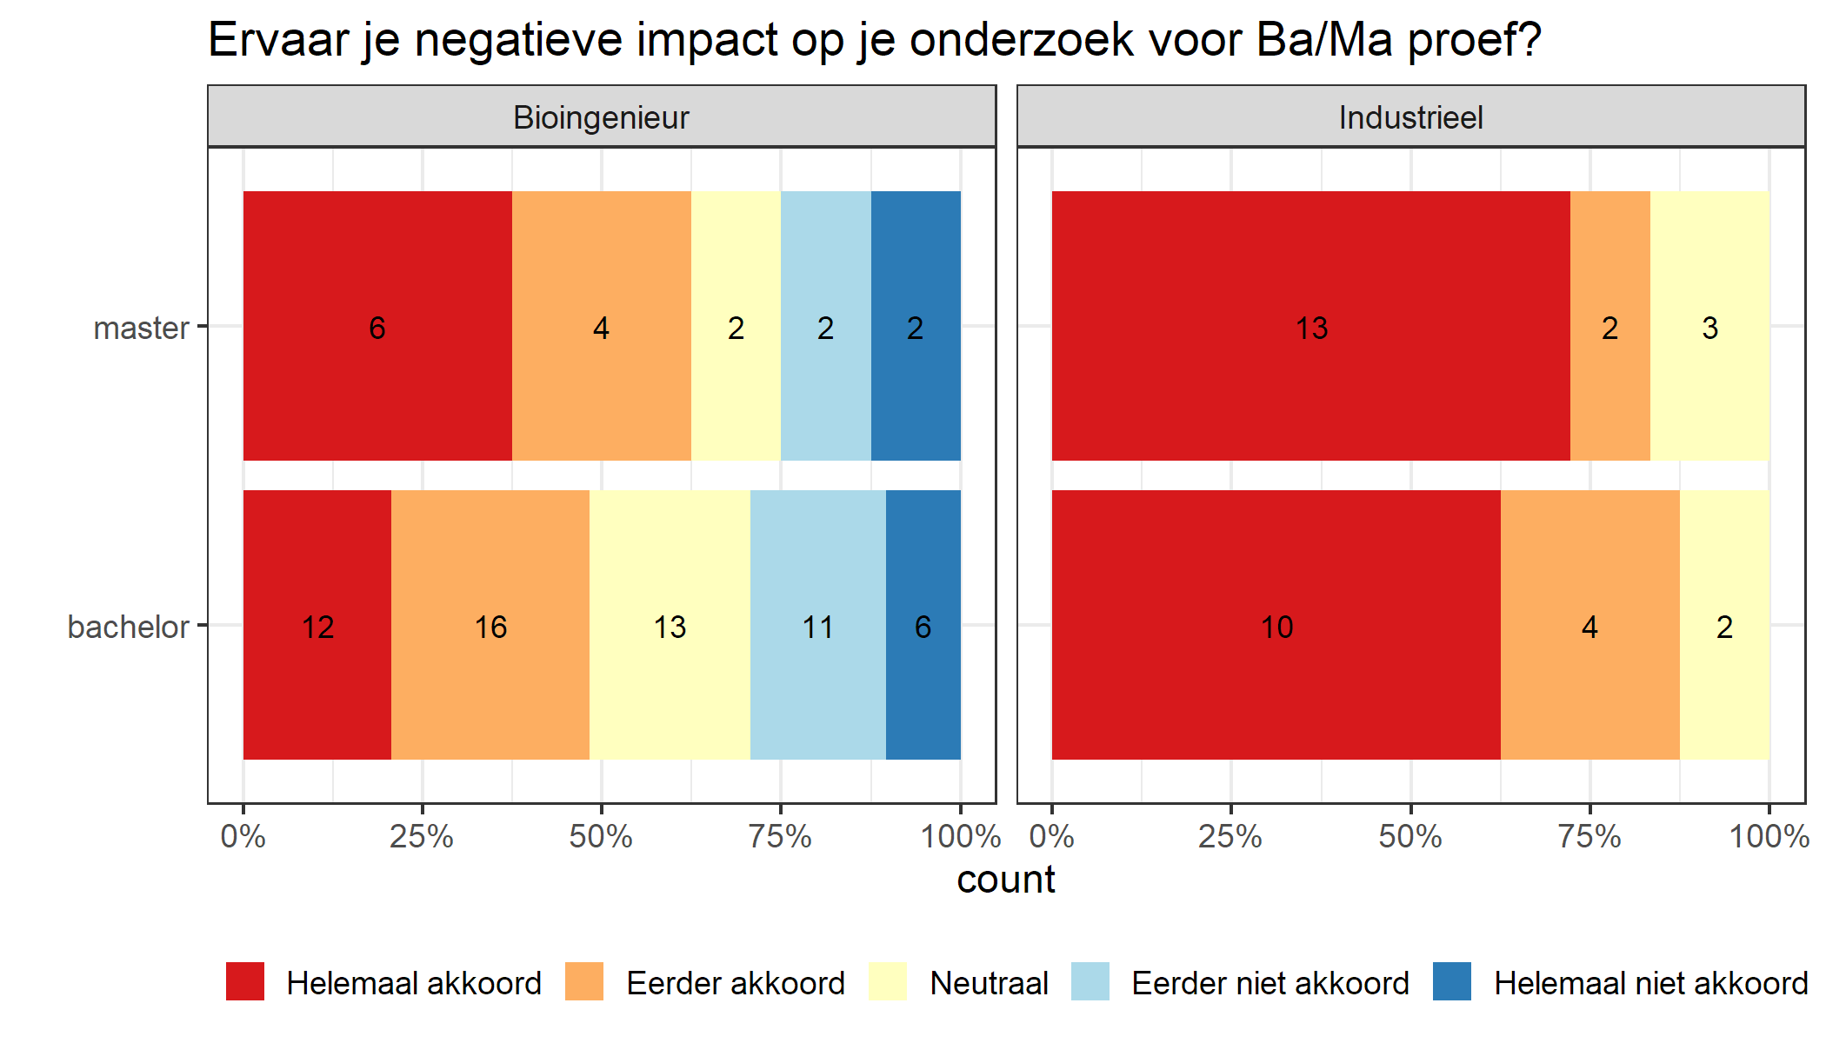
Negatieve impact op onderzoek
Totaal (helemaal) akkoord :
Bachelor: 58%
Master: 68%
Totaal (helemaal) niet akkoord:
Bachelor: 22%
Master: 15%

Slide 10
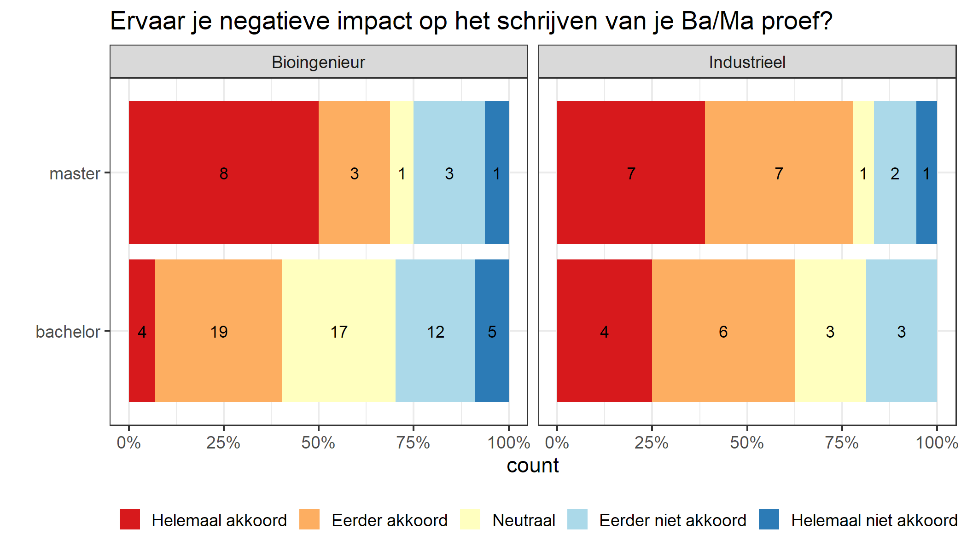
Negatieve impact op schrijven
Totaal (helemaal) akkoord :
Bachelor: 44%
Master: 72%
Totaal (helemaal) niet akkoord:
Bachelor: 27%
Master: 20%

Slide 11
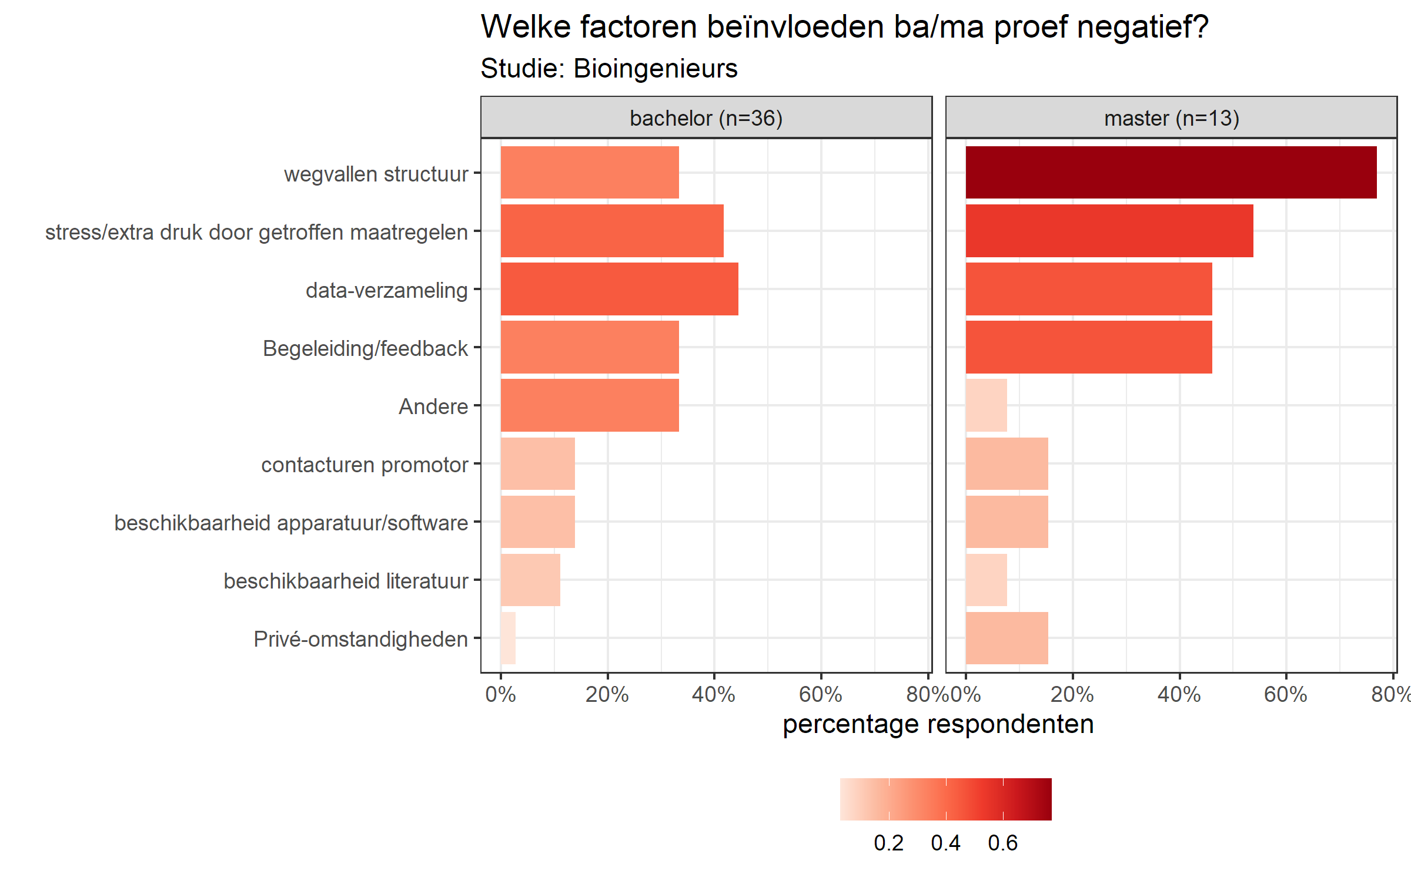
Oorzaken impact

Slide 12
Oorzaken impact: open antwoorden
Meest voorkomende antwoorden (Bachelorproef):
Moeilijke communicatie met groepsleden/promotor
Aanpassingen aan/wegvallen van experimenten geeft meer werk.
Onduidelijkheid verder verloop (eg proefverdediging)

Slide 13
Algemeen welbevinden

Slide 14
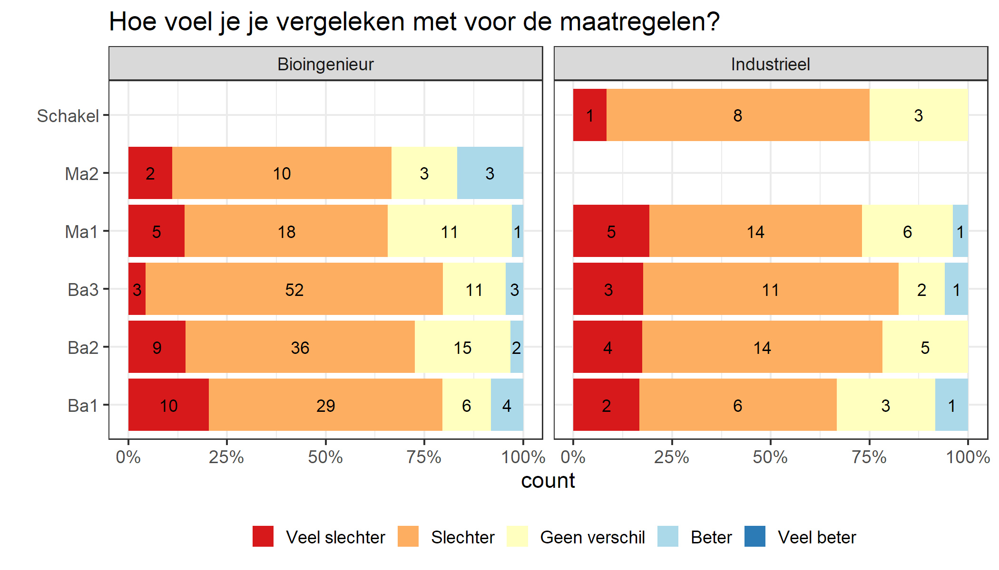
Effect op welbevinden
75% voelt zich (veel) slechter.
Bach1 : 77%
Bach3 : 81%
Enkele studenten doen voordeel: eigen tempo.

Slide 15
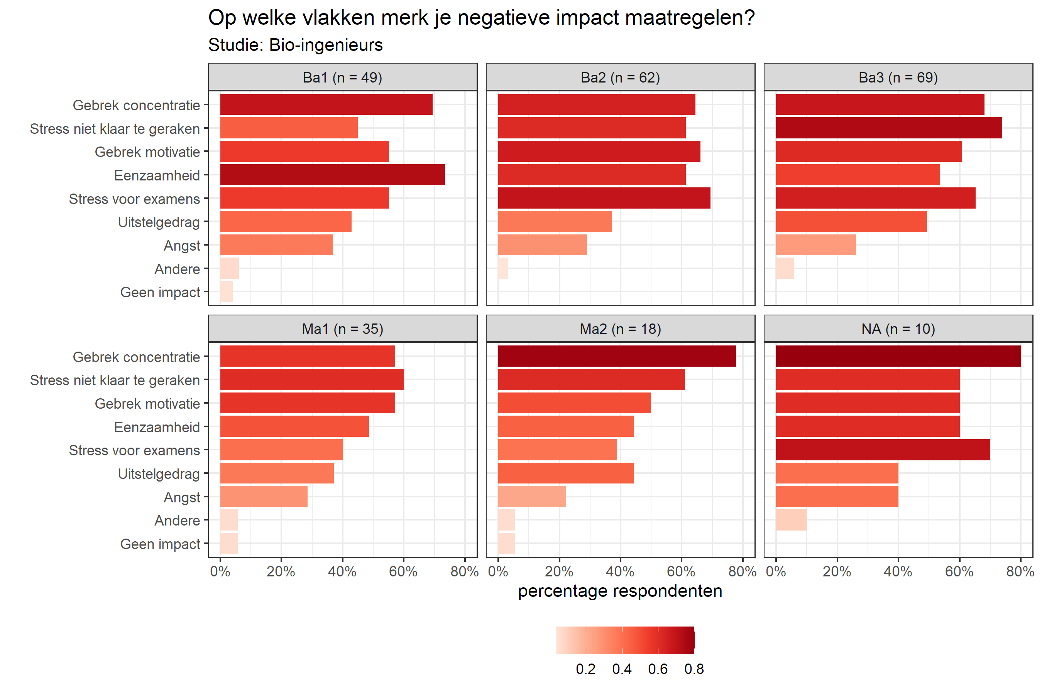
Op welke vlakken?
NA: Not Available (jaar niet ingevuld)

Slide 16
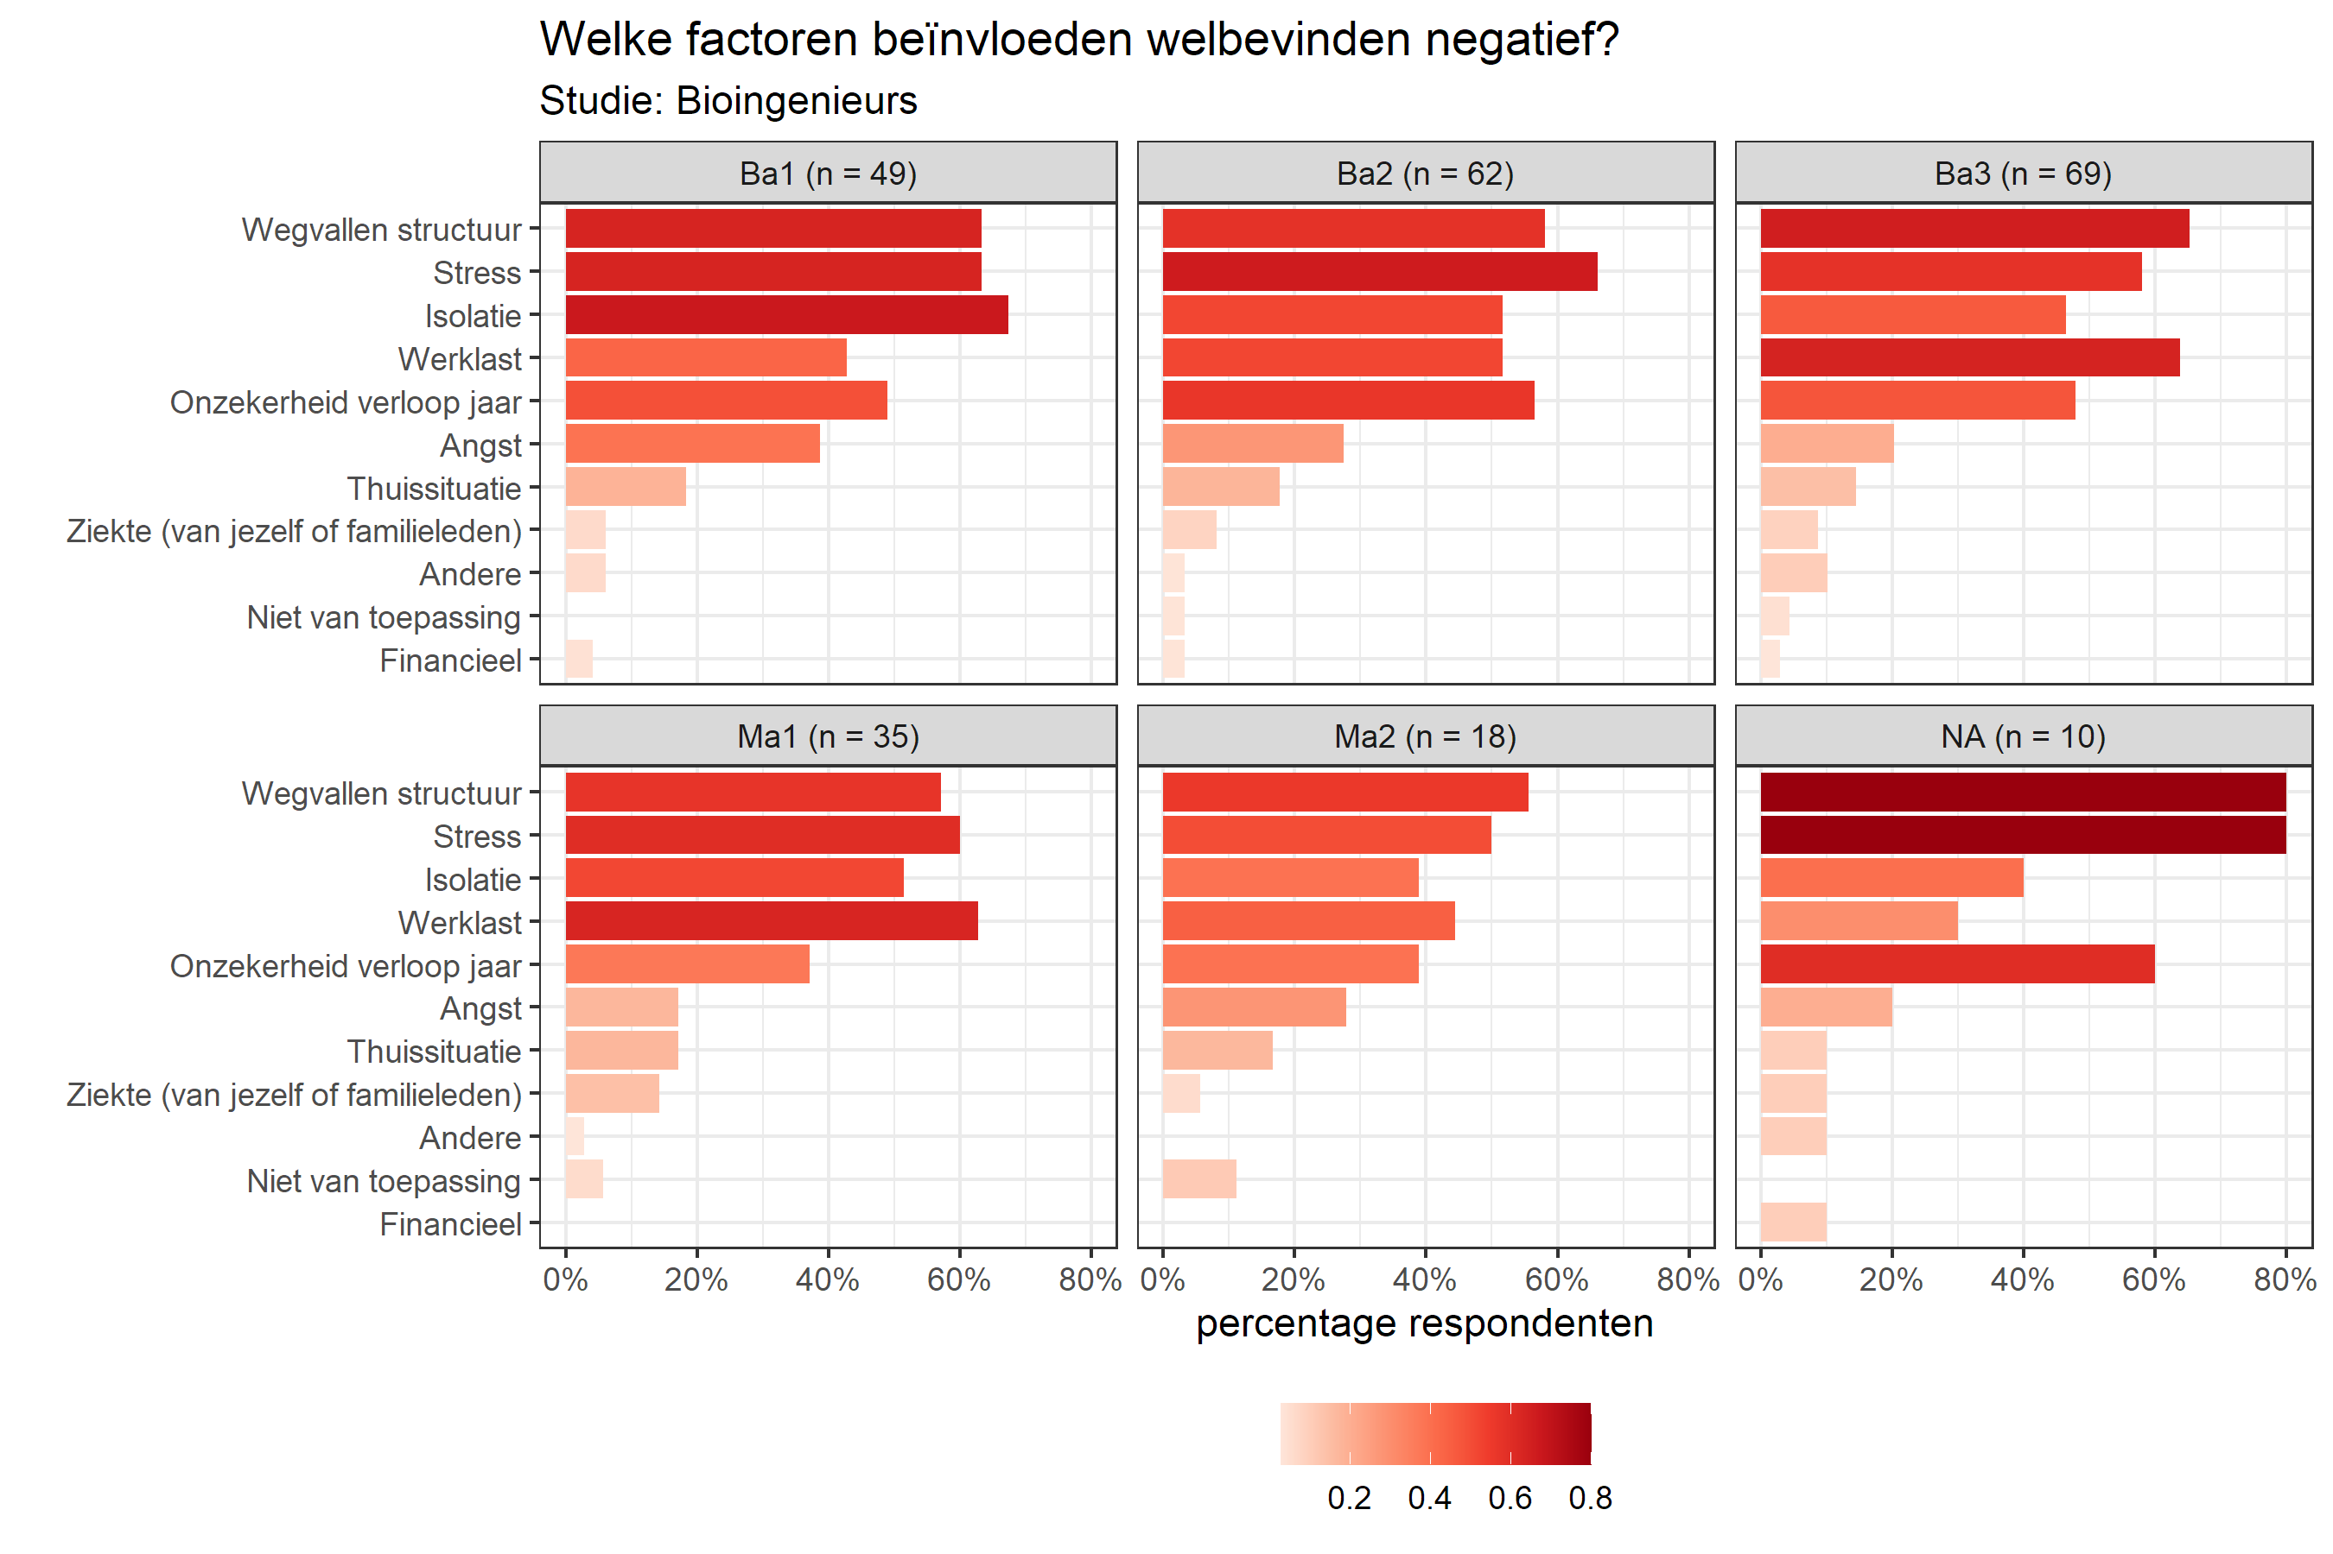
Om welke redenen?
NA: Not Available (jaar niet ingevuld)

Slide 17
Samenvatting open antwoorden

Slide 18
Open antwoorden
Bevestigen de indruk van gesloten vragen
Te hoge werkdruk
Lastige/verwarrende communicatie
Onduidelijkheid te kennen leerstof en examen
Nuanceren ook indruk van gesloten vragen :
Veel begrip voor moeilijke situatie lesgevers
Veel dank voor de extra moeite die lesgevers doen

Slide 19
Selectie uit 19 pagina’s commentaren
Ik vind dat de proffen en assistenten aan onze faculteit zich over het algemeen snel en goed hebben aangepast aan de omstandigheden. Velen hebben hier ook al feedback over gevraagd, al dan niet in de vorm van een enquête, wat aangeeft dat ze ons welbevinden belangrijk vinden en dat is fijn.
---
Ik merk zeker dat de meeste lesgevers echt veel moeite doen om ons zo goed mogelijk door deze speciale omstandigheden te helpen. Toch ben ik bang dat de lesgevers moeilijk gaan kunnen inschatten hoeveel vragen een student om 3u kan invullen en of ik alles wel op de juiste manier ga kunnen verwerken.
---
Ik zou het toch goed vinden als niet alle deadlines van groepswerken/taken/practicumexamen op hetzelfde moment vallen. Nu ligt dit bij mij allemaal in midden mei. Dit is het geval voor 6 vakken.
---
Mochten lesgevers kunnen zien hoeveel taken we van andere vakken hebben, zouden ze misschien sommige taken laten wegvallen. - In het algemeen vind ik wel dat alle lesgevers veel moeite doen en hun bezorgdheid uiten, alleen die extra taken hoeven niet.
---
Er heerste in de 3e bach al een heel hoge werkdruk dit jaar. Door corona komt hier nog extra druk bij. Sommige proffen hebben al wat toegegeven en wat ‘niet zo belangrijke’ leerstof laten vallen om de werkdruk een beetje te verlagen (waarvoor eeuwige dank). Andere proffen blijven echter halstarrig vasthouden aan het volledige lespakket, ookal zorgt dit voor heel veel werk bij de studenten, waardoor we geen/veel minder tijd hebben om ons met andere vakken te kunnen bezighouden.
---
Dank je wel aan de lesgevers die toch enthousiast blijven lesgeven ! Hopelijk tot snel !
---
FBW WE LOVE YOU

Slide 20
Voorstellen

Slide 21
Voorstellen
Deadlines bijsturen indien mogelijk (bachelorproef?)
Op voorhand voorbeeldexamen, met feedback
Lesgevers vragen leerstof in te korten
Geen extra taken meer
Duidelijke planning communiceren
Richtlijn: anoniem posten op discussiefora toestaan (werkt goed bij Datawetenschap)
Opvolgen discussiefora tijdens de examens op vaste tijdstippen en deze tijdstippen meedelen met de studenten

